Slide 1
트랜스포머 기반 순천향대학교 챗봇
순천향대학교
컴퓨터 시스템 연구실
오민석
23.02.20

Slide 2
목차
테스트 구현
수집 데이터
학습
결과

Slide 3
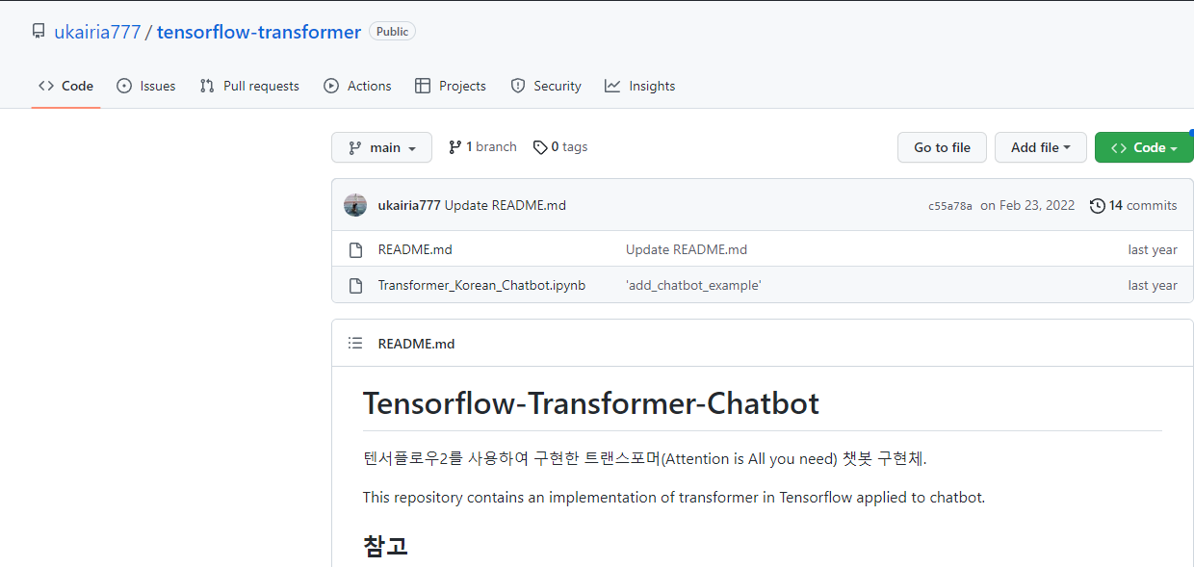
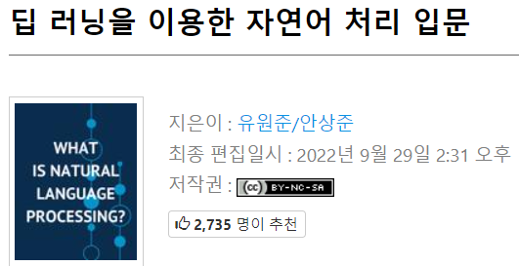
모델 선정과 오픈소스 사용
오픈소스 사용
사용한 모델 : 트랜스포머
선 구현 후 자세한 내용은 천천히 학습할 예정

Slide 4
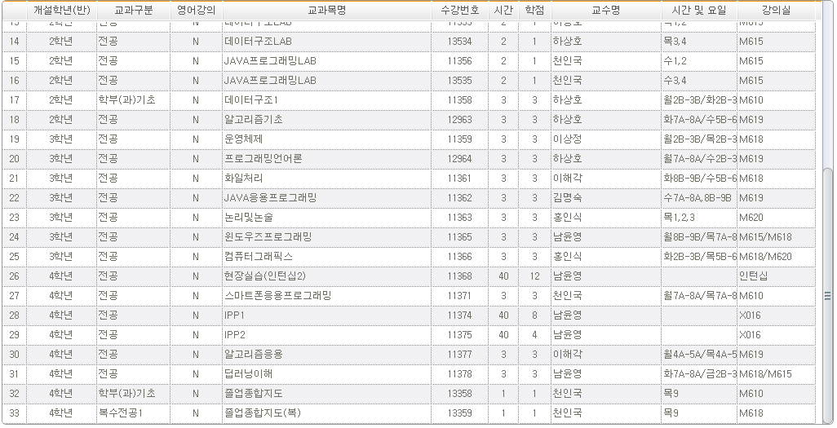
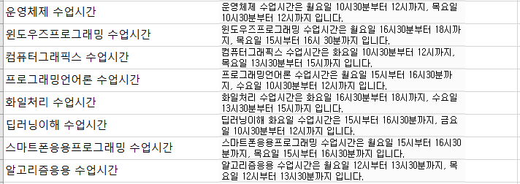
수집 데이터 1 – 컴퓨터공학과 시간표
Q
A
첫번째로 수집한 데이터는 2023학년도 1학기 컴퓨터공학과 시간표
(월4A-5A, 목4A-5A)이런식으로 저장했을 때 토크나이저 문제로 출력이 제대로 나오지 않음
답변(A) 부분을 문장형으로 변경

Slide 5
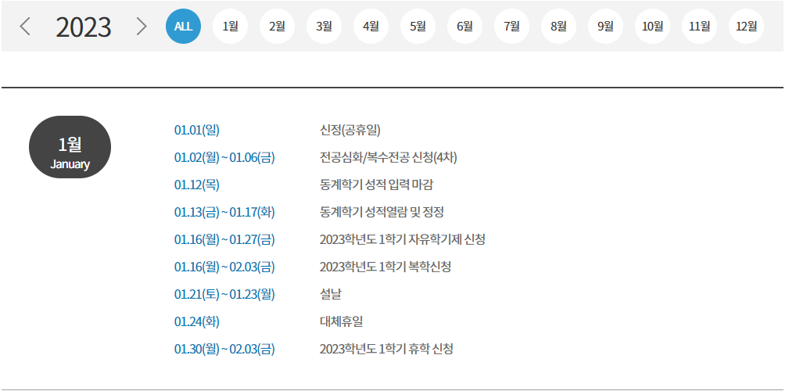
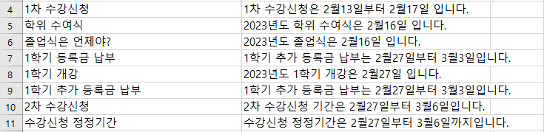
수집 데이터 2 – 학사 일정
Q
A
두번째로 수집한 데이터는 2023학년도 1학기 학사일정
정확한 키워드로 입력해야 출력이 제대로 나옴
ex) 수강신청 → X 수강신청 정정기간 → O

Slide 6
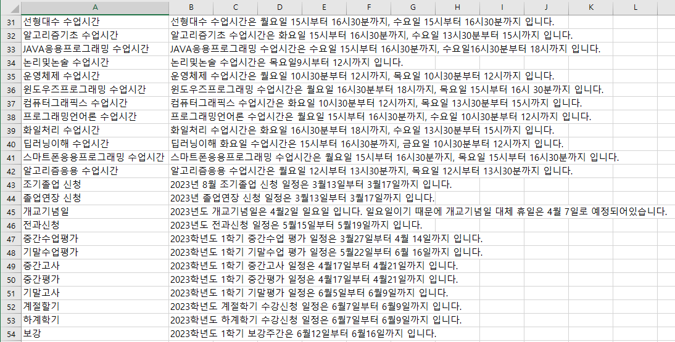
수집 데이터 2 – 학사 일정
Q
A
데이터(임시) 54개

Slide 7
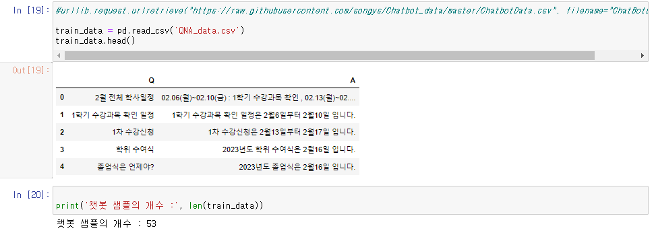
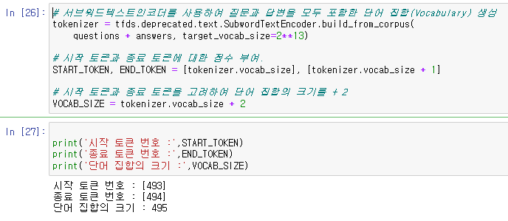
테스트 구현
테스트 데이터 54개
2. 단어 집합 생성

Slide 8
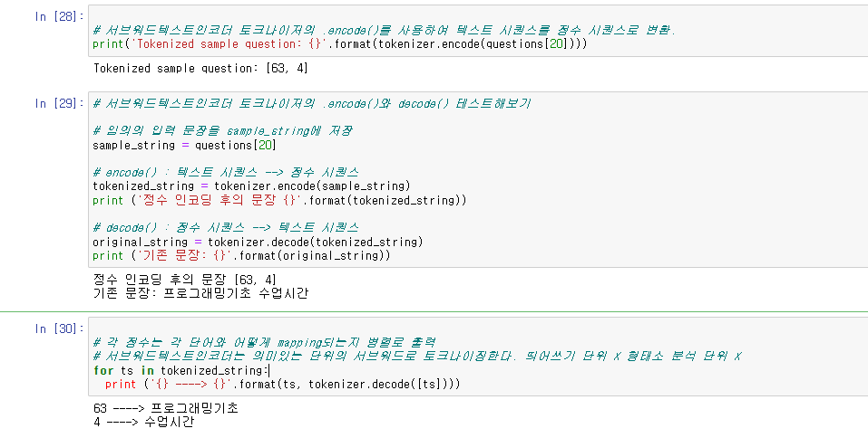
테스트 구현
3. 정수 인코딩

Slide 9
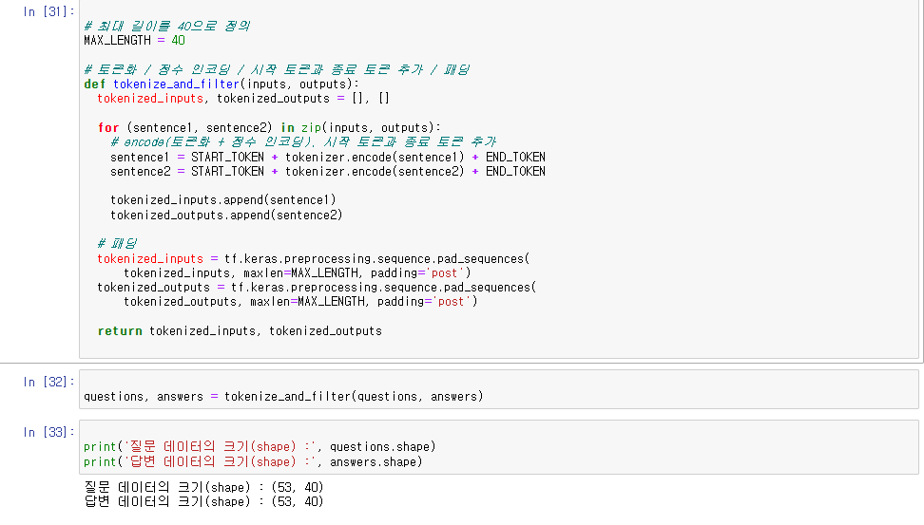
테스트 구현
4. 패딩

Slide 10
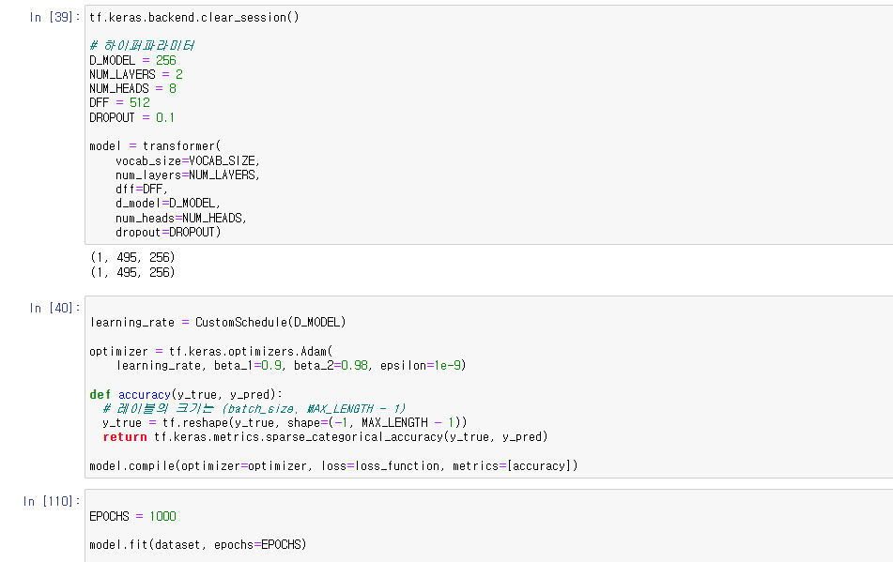
테스트 구현
5. 트랜스포머 생성과 학습

Slide 11
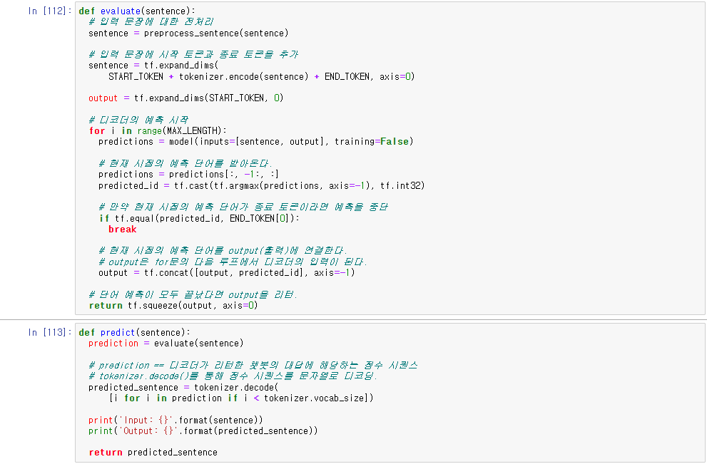
테스트 구현
6. 챗봇 평가

Slide 12



결과

Slide 13
To do List
데이터 늘리기 (시나리오 늘리기)
데이터 규칙 만들기

